Slide 1
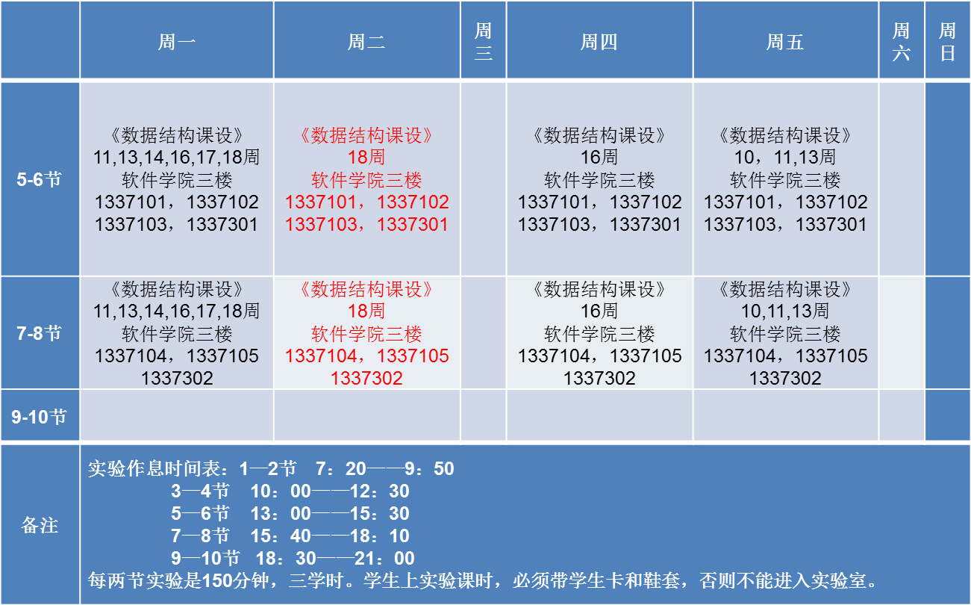
2014秋季学期《数据结构课程设计》课程表

